Slide 1
ROZVOJ SPOLEČNÉ PARTNERSKÉ SPOLUPRÁCE VEŘEJNÉ SPRÁVY
V ČESKO SASKÉM/BAVORSKÉM REGIONU
/ ENTWICKLUNG DER GEMEINSAMEN PARTNERSCHAFTLICHEN ZUSAMMENARBEIT DER ÖFFENTLICHEN VERWALTUNG IN DER TSCHECHISCH-SÄCHSISCHEN/BAYERISCHEN REGION
KONFERENCE VENKOV 2019
2/10/2019
TEPLÁ
1

Slide 2
OBSAH PRESENTACE/
AUFBAU DER PRÄSENTATION
Hlavní myšlenka projektu – důvody realizace / Hauptidee des Projektes – Gründe für die Durchführung des Projektes
Partneři projektu / Projektpartner
Harmonogram a rozpočet / Zeitplan und Budget
- Tématické oblasti / Themenbereiche
Pilotní projekt/výstupy projektu/ Pilotprojekte / Projektergebnisse
2

Slide 3
HLAVNÍ MYŠLENKA PROJEKTU/
Hauptidee des Projektes
Pokračování aktivit CLARA@EU.CZ 2004-2006 a CLARA2 2010-2013/
Fortsetzungen der Aktivitäten von CLARA@EU.CZ 2004-2006 u. CLARA2 2010-2013
VÝZVA/ HERAUSFORDERUNG:
neexistuje dotační možnost pro trilaterální spolupráci Sasko + Bavorsko + KK
Es bestehen keine Fördermittelmöglichkeit für eine trilaterale Zusammenarbeit Sachsen + Bayern + Karlovarský kraj
3

Slide 4
ŘEŠENÍ/LÖSUNG
2 totožné projekty vždy pro 2 strany hranice
2 vergleichbare Projekte für je 2 Seiten der Grenze
Cíl/Ziel 3
ČR-SASKO/
Tsch. Rep.- SACHSEN
+PP SASKO
Cíl/Ziel 3
ČR-SASKO/
Tsch. Rep.- SACHSEN
+PP SASKO
LP
KK
4

Slide 5
2 PROJEKTY/ 2 PROJEKTE
Česko-saská strana/
Tschechisch-sächsische Seite
„CLARA III: Entwicklung der partnerschaftlichen Zusammenarbeit der öffentlichen Verwaltung in der tschechisch-sächsischen Region“
„CLARA III: Rozvoj společné partnerské spolupráce veřejné správy v česko saském regionu“
Česko-bavorská strana/
Tschechisch-bayerische Seite
„CLARA III: Entwicklung der partnerschaftlichen Zusammenarbeit der öffentlichen verwaltung in der tschechisch-bayerischen Region“
„CLARA III: Rozvoj společné partnerské spolupráce veřejné správy v česko bavorském regionu“
5

Slide 6
ZÁKLADNÍ ÚDAJE O PROJEKTU
ECKDATEN DES PROJEKTES
ČR- SASKO/ Tsch.Rep.-SACHSEN
Datum zahájení projektu/ Projektbeginn : 01/10/2016
Datum ukončení projektu/ Projektende : 30/09/2019 Délka trvání (v měsících)/Laufzeit des Projektes (in Monaten): 36
Náklady projektu/ Projektkosten (€): 503 605,55 Podíl ERDF/ EFRE-Anteil (€): 428 064,71
6

Slide 7
ZÁKLADNÍ ÚDAJE O PROJEKTU
ECKDATEN DES PROJEKTES
ČR- BAVORSKO/Tsch.Rep.-BAYERN
Datum zahájení projektu/ Projektbeginn : 01/10/2016
Datum ukončení projektu/ Projektende : 30/09/2019 Délka trvání (v měsících)/Laufzeit des Projektes (in Monaten): 36 Náklady projektu/ Projektkosten (€): 1.055.246,62 Podíl ERDF/ EFRE-Anteil (€): 896.959,62
7

Slide 8
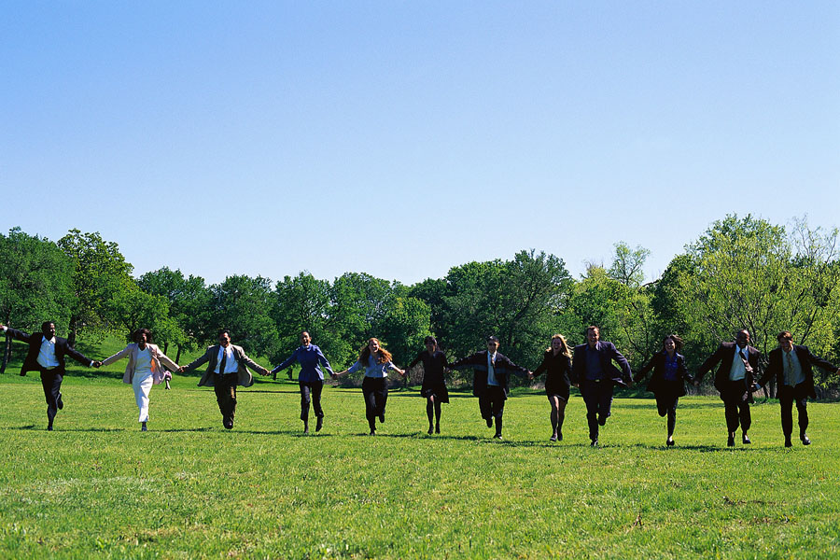
PARTNEŘI PROJEKTU/ PROJEKTPARTNER

Slide 9
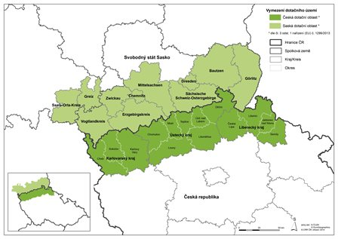
PARTNEŘI PROJEKTU - SASKO / PROJEKTPARTNER-SACHSEN
9

Slide 10
PARTNEŘI PROJEKTU - SASKO / PROJEKTPARTNER-SACHSEN
LP | Karlovarský kraj | CZ
PP1 | Město Cheb | CZ
PP2 | Landratsamt Vogtlandkreis | DE
PP3 | Euregio Egrensis AG Sachsen/Thüringen | DE
10

Slide 11
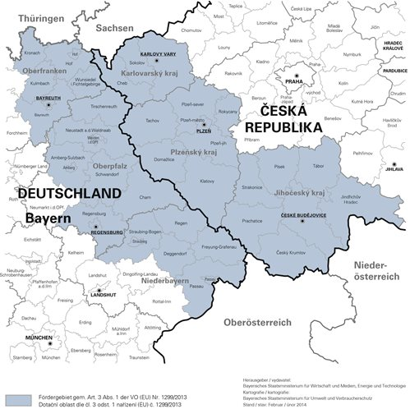
PARTNEŘI PROJEKTU - BAVORSKO / PROJEKTPARTNER-BAYERN
11

Slide 12
PARTNEŘI PROJEKTU - BAVORSKO / PROJEKTPARTNER-BAYERN
LP (=PP1) | Karlovarský kraj | CZ
PP2 | Město Cheb | CZ
PP3 | Mariánskolázeňsko | DE
PP4 | Regierung von Oberfranken | DE
PP5 | Stadt Bayreuth | DE
PP6 | Landkreis Wunsiedel | DE
PP7 | Landkreis Hof | DE
12

Slide 13
CO CHCEME ŘEŠIT ?- PRACOVNÍ BALÍČKY
MIT WAS WOLLEN WIR UNS BEFASSEN? –ARBEITSPAKETE
13

Slide 14
AP č.4- TÉMATICKÉ OKRUHY
ZODPOVĚDNOST PP
AP Nr.4- THEMENBEREICHE
ZUSTÄNDIGKEITEN der PP
14

Slide 15
 | Sasko/ Sachsen | Bavorsko/ Bayern | CZ
Civilní obrana a řízení rizik/ Zivilschutz und Risikomanagement | PP2-Vogtlandkr. | PP4-Regierung Oberfranken | LP-KK
Vzdělávání mladých a sociální oblast/ Jungendbildung und Soziales | PP3-EuregioEgrensis | PP4-Regierung Oberfranken | LP-KK
životní prostředí/ Umweltschutz | PP2-Vogtlandkr. | PP4-Regierung Oberfranken | LP-KK
Doprava/Verkehr | PP2-Vogtlandkr. | PP5-Bayreuth | PP1/PP2 –Cheb
Cestovní ruch a lázeňství/ Tourismus und Badewesen | PP2-Vogtlandkr. PP3-EuregioEgrensis | PP6-Wunsiedel PP7-Ldkrs Hof | PP1/PP2 –Cheb PP3- Mariánskolázeňsko
regionální rozvoj a územní plánování+moderní veřejná správa +GIS/ Regional- und Raumplanung+moderne Verwaltung+ GIS | PP2-Vogtlandkr. | PP4-Regierung Oberfranken PP6-Wunsiedel PP7-Ldkrs Hof | LP-KK
15

Slide 16
VÝSTUPY PROJEKTU
OUTPUTS DES PROJEKTES
(„MĚKKÝPROJEKT“/“WEICHES PROJEKT“)
WORKSHOPY/WORKSHOPS
KONFERENCE/KONFERENZEN
PRACOVNÍ SKUPINY/ARBEITSGRUPPEN
STRATEGIE/ StrategieN
PILOTNÍ PROJEKTY/ PILOTPROJEKTE
16

Slide 17
PILOTNÍ PROJEKTY/ PILOTPROJEKTE I
 | CZ-Bavorsko/Bayern
Rozvojový koncept regionu Waldsassen-Cheb (EGRENSIS PARK)/ Entwicklungskonzept für die Region Waldsassen Cheb (EGRENSIS PARK) | PP2-Cheb
Potenciál nákladní dopravy v česko bavorském příhraničí/ Potenzial des Güterverkehrs im bayerisch-tschechischen Grenzraum | PP2-Cheb
Analýza aktuálního stavu elektromobility/ Analyse des aktuellen Standes im Bereich der Elektromobilität | P4-Oberfranken
Koncept sanace hraničních rybníků u měst Schirding/Pomezí / Konzept zur Sanierung des Grenzteichs bei Schirding/ Pomezi | PP4-Oberfranken
"Cykloregion česko bavorské lázně"-marketingová strategie a sestavení tras/ "Radwanderregion Bayerisch-Bömische Bäder"-Marketingstrategie und Routengestalltung | PP6-Ldks Wunsiedel PP7-Ldks Hof
17

Slide 18
PILOTNÍ PROJEKTY/ PILOTPROJEKTE II
 | CZ-Bavorsko/Bayern
Studie k dalšímu rozboji integrovaných jízdních řádů/Studie zur Weiterentwicklung der integrierten Taktfahrpläne | PP 5- Bayreuth
Turistický geoportál/Touristisches Geoportal | PP6-Ldks Wunsiedel PP7-Ldks Hof
Vyhledávací studie na řešení nedostatečných úseků cyklotras, cyklostezek a kritických míst z hlediska bezpečnosti /Studie zur Behebung mangelhafter Abschnitte von Radstrecken, Radwanderwegen und Abschnitten, die aus Sicht der Verkehrssicherheit als kritisch zu betrachten sind | PP3- Mariánskolázeňsko
Studie tématických a naučných tras (včetně jejich propagace) pro cyklo a ostatní nemotorovovou dopravu / Studie zu Themen- und Lehrpfaden (einschließlich ihrer Bewerbung) für den Rad- sowie den sonstigen nicht motorisierten Verkehr | PP3- Mariánskolázeňsko
18

Slide 19
PILOTNÍ PROJEKTY/ PILOTPROJEKTE III
 | CZ-Sasko/Sachsen
Tvorba SW pro řízení invazivních rostlin/ Entwicklung einer Software zum Neophytenmanagement | PP2-Vogtlandkreis
Vytvoření nové struktury geoportálu a jeho databanky/ Entwicklung einer neuen Struktur des Geoportals und seiner Datenbank | PP2-Vogtlandkreis
Vytvoření/obnova SW pro vícejazyčný Geoportál/ Entwicklung bzw. Erneuerung der SW für das mehrsprachige Geoportal | PP2-Vogtlandkreis
Tvorba SW pro vícejazyčkou databanku/ Eintwicklung einer Software für eine mehrsprachige Datenbank | PP2-Vogtlandkreis
Brožura k přeshraničnímu vzdělávání/ Broschüre zum Bildungsbereich | PP3-EE
Brožura cestovního ruchu/ Broschüre zum Tourismus | PP3-EE
19

Slide 20
PILOTNÍ PROJEKTY/ PILOTPROJEKTE IV
 | CZ-Sasko/Sachsen | CZ-Bavorsko/Bayern
Průzkum atraktivity vybraných železničních tratí v česko-saském/bavorském příhraničí/ Untersuchung der Attraktivität ausgewählter Bahnstrecken im BY/SN/CZ Grenzraum | PP1-Cheb | PP2-Cheb
Přeshraniční regionální inovační strategie- ČR-BAVORSKO/Sasko Grenzübergreifende regionale Innovationsstrategie Tschechische Republik – Bayern / Sachsen | LP- KK | LP- KK
20

Slide 21
VÍCE INFORMACÍ O PROJEKTU/
MEHR INFOS ZUM PROJEKT
www.clara3.eu
21

Slide 22
Děkuji za pozornost Danke für Ihre Aufmerksamkeit
Ing. Jana Bělohoubková
e-mail: jana.belohoubkova@kr-karlovarsky.cz
tel.: +420 354 222 271
GSM: +420 736 650 759
Karlovarský kraj
Krajský úřad
Závodní 353/88 360 06 Karlovy Vary http://www.kr-karlovarsky.cz
22

